Slide 1
Подчеркните красным карандашом игрушку, которая стоит третьей слева, синим – четвёртой справа.

Slide 2
Дорисуй ещё две линии и четыре точки.

Slide 3
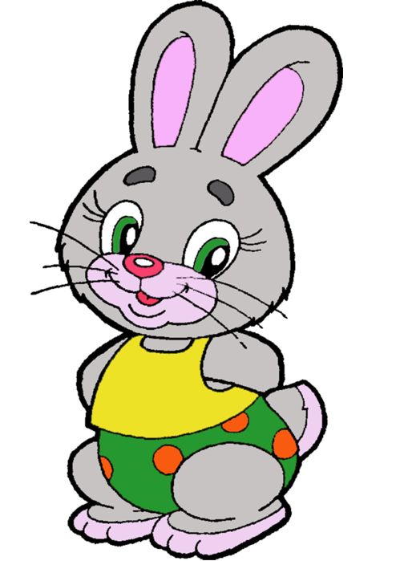
Мы подпрыгнем столько раз, сколько зайчиков у нас!

Slide 4
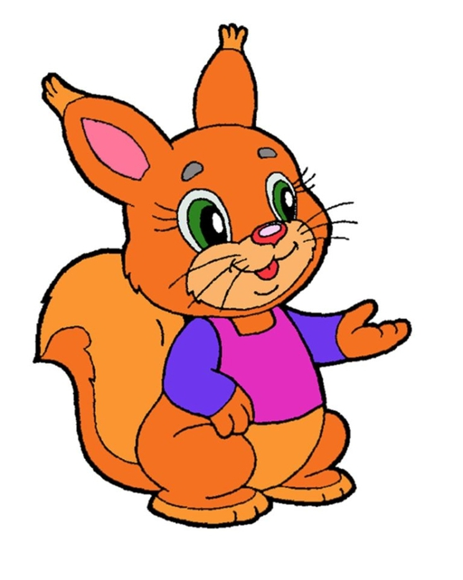
Наклонимся столько раз, сколько белочек у нас!

Slide 5
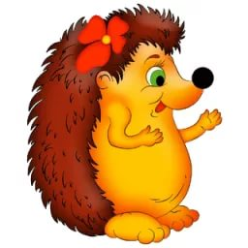
И присядем столько раз, сколько ёжиков у нас!

Slide 6
Продолжи закономерности, состоящие из линий и точек.

Slide 7
Дорисуй и раскрась картинки.

